Slide 1


Slide 2
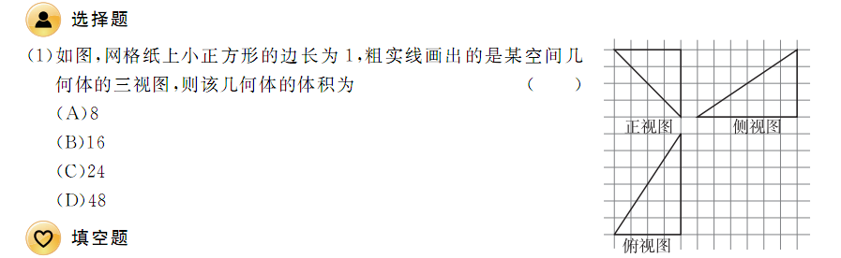
最后几题
答案：B

Slide 3
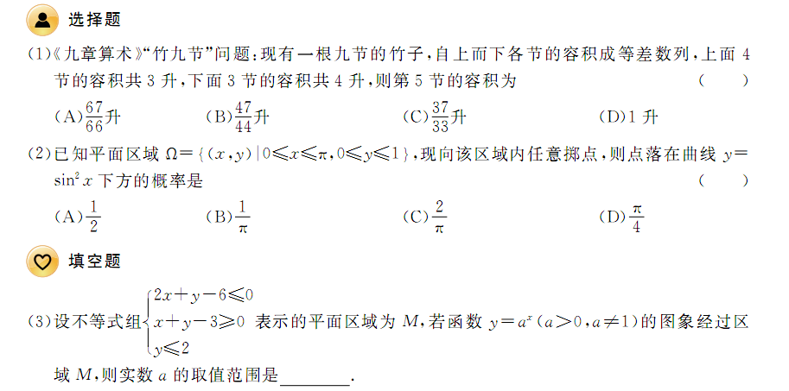
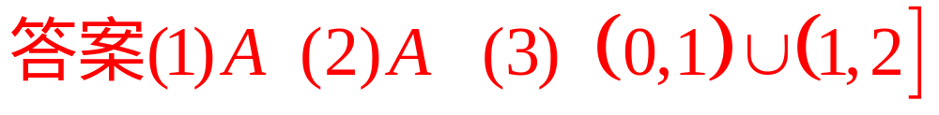

Slide 4
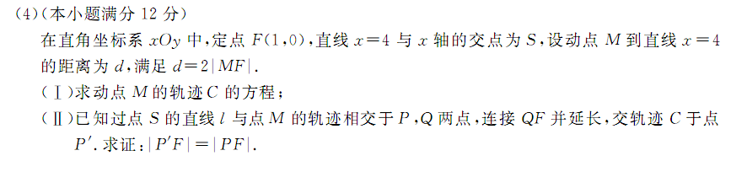

Slide 5
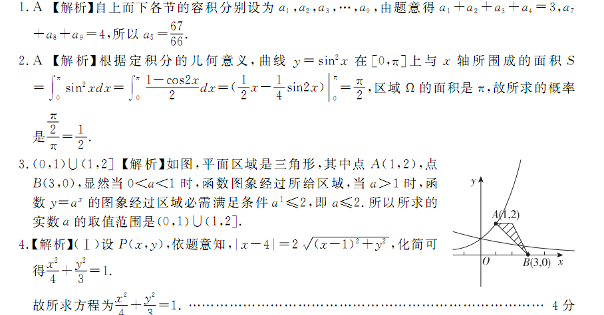

Slide 6
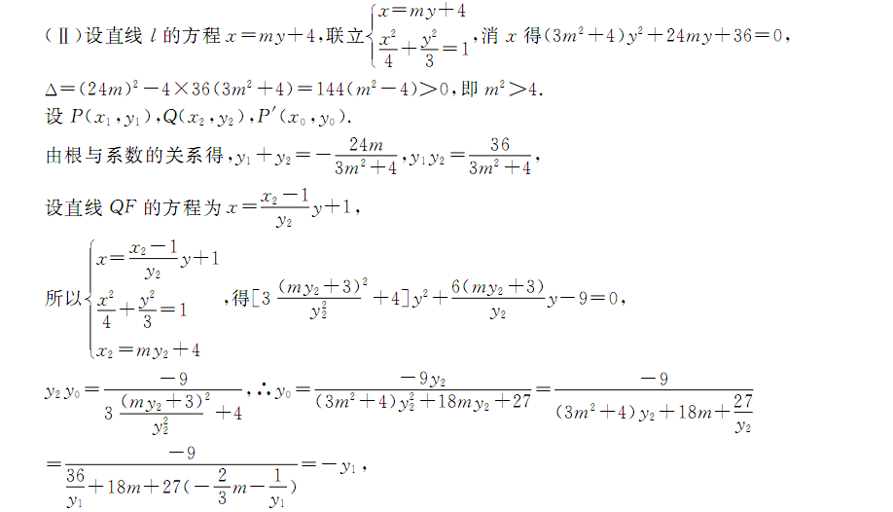
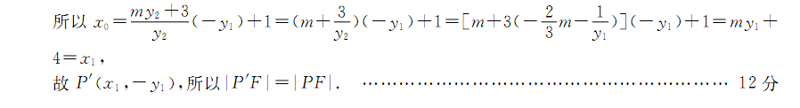

Slide 7
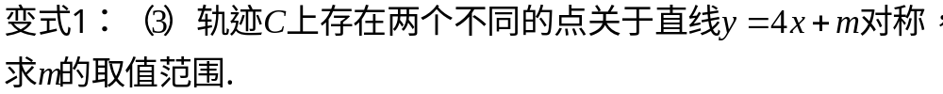

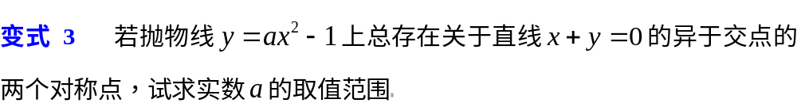
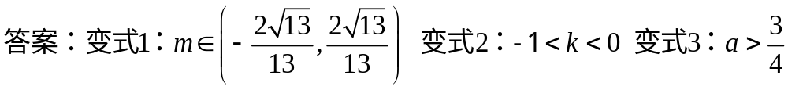

Slide 8




金 榜 题 名
同闯峥嵘十春秋
共创辉煌佳年华

Slide 9


分数论英雄！
经过紧张有序的高中数学总复习，2016高考即将来临，不少同学认为高考数学的大局已定。
其实不然，由于这次考试与期中、期末、模拟考试不同。
由于社会的关注，家庭的关心，老师的期望，考试成绩又与同学们的切生利益相关。
可能导致部分同学精神上高度紧张，考前产生波动。
但是，我们只要讲究高考数学应试的艺术，高考数学成绩还是能提高一个档次，取得满意的效果。

Slide 10

沉着！
自信！
仔细！
冷静！
笑对高考！

Slide 11

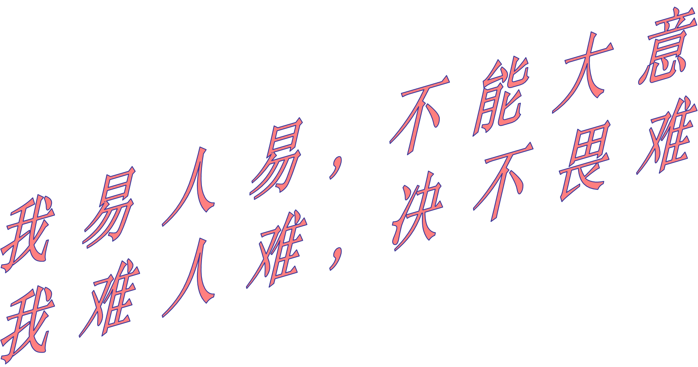
一、多得可能获取的分数

Slide 12
二、少丢不该失去的分
1、书写准确，卷面整洁
2、答题规范，条理清楚
3、思维严密，杜绝笔误

Slide 13





和差角、二倍角
化简，求周期，
求单调性，求
最值。
古典几何分清楚。
二项分布超几何
分布任你用，统计
概率计算要准确！
传统和向量并行
注意写点要准确
辅助线要交待，
证明过程要流畅。
三角或
数列
概率
立体几何
但是特别强调细心和全面，审题
不能粗枝大叶，审题慢，答题快。
方法
就是通法

Slide 14

用方程，用定义，用平几，求方程。方程组，点差法，求范围，求最值，证定值，探索型。
利用导数研究函数极
值最值；研究单调性
恒成立方程证明。
解析几何
函数与导数
但是特别强调细心和全面，审题
不能粗枝大叶，审题慢，答题快。
方法
就是通法

Slide 15
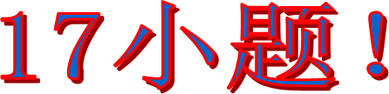
三角函数；诱导公式；正（余）弦定理的应用或恒等变换！
注意：cosA的符号及边、角互化！

Slide 16
利用数列定义与性质求通项公式或前n项和
（或出现求新数列）。
用错项相消及放缩法证明不等式！
注意：求通项公式的sn-an关系、懂得构建
an与常数的新通项。

Slide 17
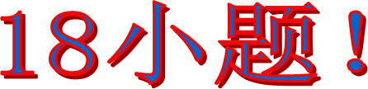
概率中的事件要分清（等可能、相互独立、
还是互斥），计算要准确，文字不可少。
小心概率与统计的结合。
注意：分清楚二项分、布超几何分布的应用。

Slide 18

立体几何传统和向量并行注意写点要准确辅助线要交待，
证明过程要流畅。<已知条件要到图>；
建系则要避免逻辑思维推理不严而失分，但要小心运算
千万不要出错。
折叠问题要注意折叠前后变化和没有变化的量。

Slide 19

用方程（组）、定义、平几，求方程、求范
围、求最值、证定值，探索型；
注意力要集中，熟练设而不解、判别式、
韦达定理的应用！

Slide 20
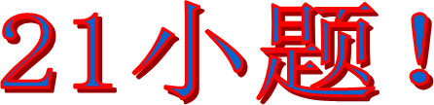
导数的基本类型题不要丢分。
（求最值、求单调区间、求待定字母的值或范围、
证明某些不等式、判定某方程的根或两函数图像
的交点）

Slide 21

参数方程、极坐标、直角坐标方程的互化
圆的弦长怎么算？
椭圆、双曲线、抛物线弦长如何算？

Slide 22
发现时间不够了怎么办？
如果还剩十分钟，可以考虑做大题的第一小题，把能拿的分拿到。如果只剩三五分钟，不妨放弃大题，回过头来把没有把握的小题检查一下。时间不够时不要轻易放弃，哪怕只剩最后一分钟，也有可能“抢救”分数回来。
注意：不要老看时间，影响做题，考场会不
时给提醒考生的。

Slide 23
考试结束后发现名字没写，怎么办？
点子：要向监考老师打一下招呼，不要让老师误会为作弊。
考试中出现暂时遗忘怎么办？
这个时候，考生可以试着回忆当时的状态，或者联想，回忆一下老师讲此问题时的情境和问题在课本中的哪个位置等等此时不妨放下笔望望窗外，使感觉器官得到新鲜的刺激，中断的记忆会断断续续地再现出来。暂时遗忘主要是由于情绪过于紧张、记忆通道临时受阻引起的，因此，改做其他题目，随着时间的推移、紧张情绪的缓解，记忆的通道会自然打开。

Slide 24

考试期间做到三不：
不同别人对答案，
不讨论不会做的题，
不找老师解题。

Slide 25

发卷前的心理调节！

Slide 26
最易导致心理紧张、焦虑和恐惧的是入场后与答卷前的“临战”阶段，此间保持心态平衡的方法有三种：①转移注意法：避开监考者的目光，把注意力转移到某一次你印象较深的数学模拟考试的评讲课上，回忆考试原则，有效得分时间。②自我安慰法：如“我经过的考试多了，没什么了不起”，“考试，老师监督下的独立作业，无非是换一换环境”等。③抑制思维法：闭目而坐，气贯丹田，四肢放松，深呼吸，慢吐气，如此进行到发卷时。

Slide 27
成功的秘决
“胆大心细，沉着冷静”永远是成功的秘决！

Slide 28
高考数学成绩公式
高考数学成绩= 信心
+ 熟络基本知识
+ 活用思想方法
+ 基本规范

Slide 29

得数学者得天下！
头脑清醒 沉着冷静
胆大心细 集中精力
感悟数学 充满自信
笑傲高考 金榜题名

Slide 30
衷心祝各位
金榜题名
前途似锦

